Slide 1
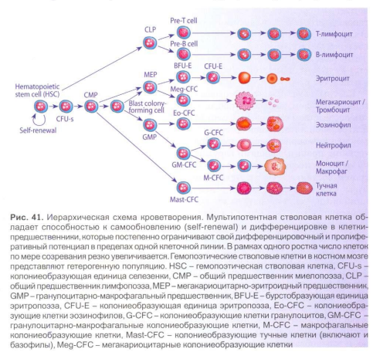

Slide 2
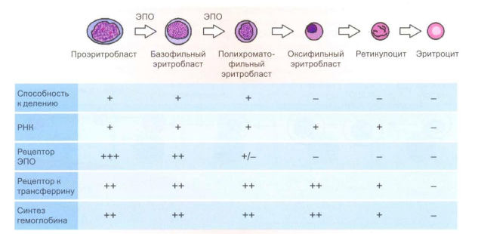

Slide 3
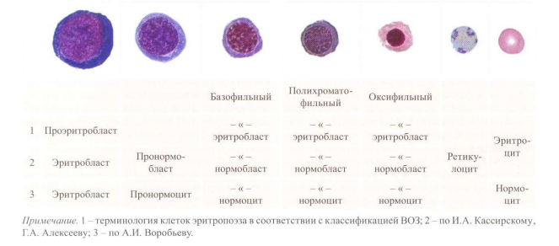

Slide 4
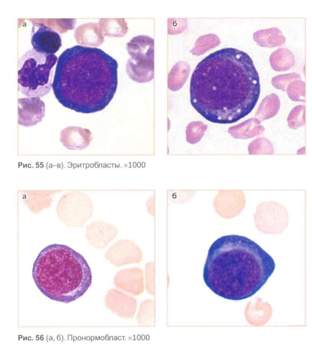
Эритробласт (проэритробласт) – 20-25 мкм. Высокое ядерно-цитоплазматическое соотношение, округлая форма ядра, нежно-сетчатая структура хроматина. Содержит 1-3 нуклеолы, имеет узкий ободок базофильной цитоплазмы.
Пронормобласт – отличается от эритробласта меньшим размеров, отсутствием нуклеол в ядре и наличием перинуклеарной зоны просветления.

Slide 5
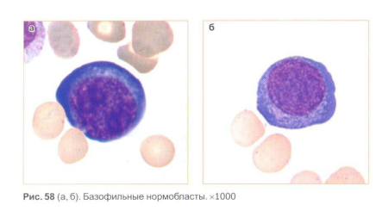
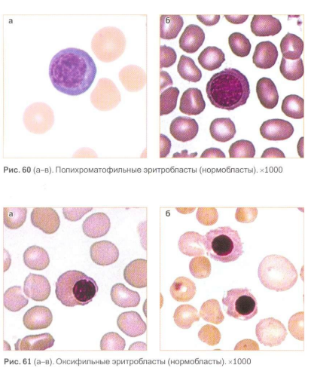
Эритробласт (нормобласт) базофильный – диаметр 16-18 мкм. Ядро округлой формы, насыщенно-фиолетового цвета, расположено центрально, не содержит ядрышек. Хроматин имеет характерную структуру в виде спиц в колесе. Цитоплазма обычно синего цвета, небольшим ободком окружаем ядро.
Эритробласт (нормобласт) полихроматофильный – 8-12 мкм. Ядро темно-фиолетового цвета, расположено центрально или эксцентрично, с четкой колесовидной структурой хроматина. Цитоплазма широкая, серовато-голубого цвета.
Эритробласт (нормобласт) оксифильный – 8-11 мкм. Ядро темно-фиолетовое, пикнотичное («вишневая косточка»), расположено немного эксцентрично. Цитоплазма бледно-розового цвета.

Slide 6
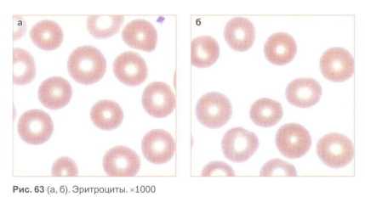
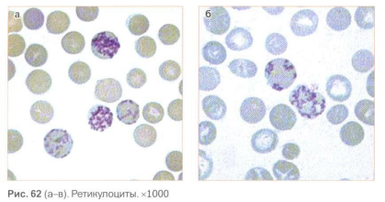
Ретикулоцит – незрелый эритроцит с зернисто-сетчатой субстанцией, выявляемой при суправитальной окраске (брил. зеленый), вначале в виде глыбок, а затем, по мере созревания ретикулоцитов, в виде клубков, сеточки или отдельных пылинок. Это агрегаты из митохондрий, рибосом, остатков ЭПР.
Эритроцит – средний диаметр 7,8 мкм. В окрашенных мазках – диск с центральным просветление (пеллор).

Slide 7
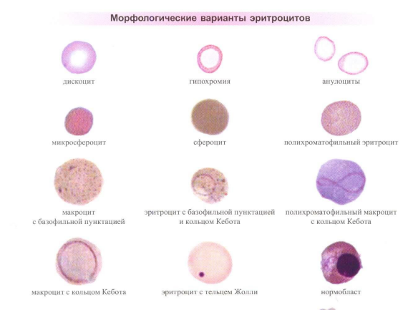
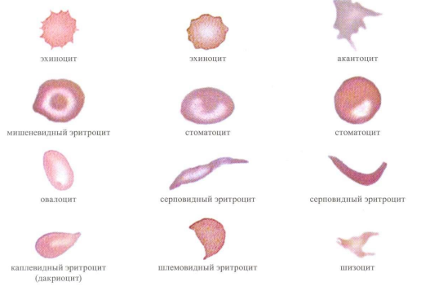

Slide 8
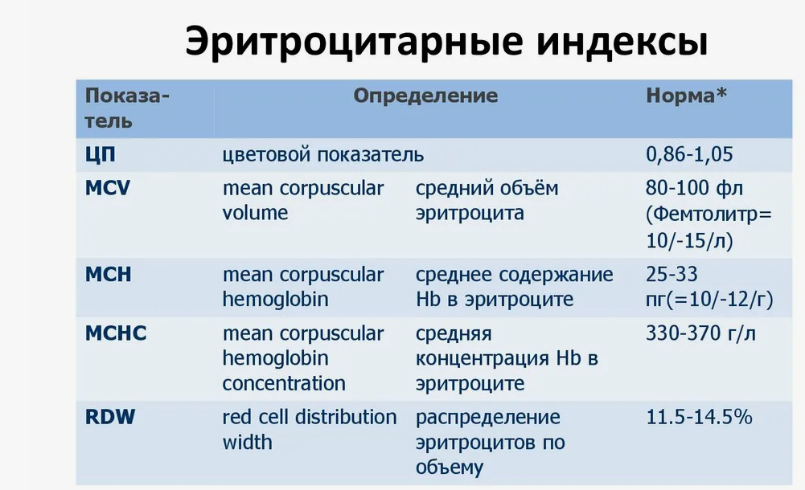

Slide 9
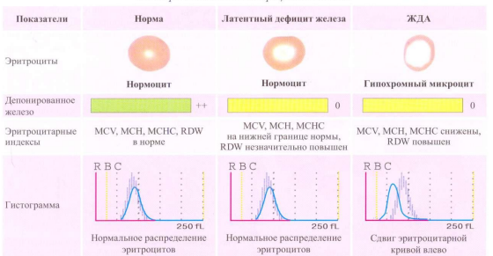

Slide 10
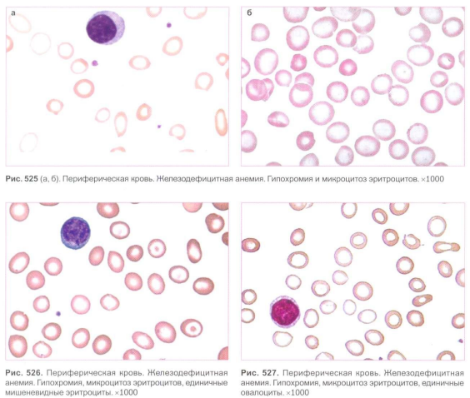

Slide 11
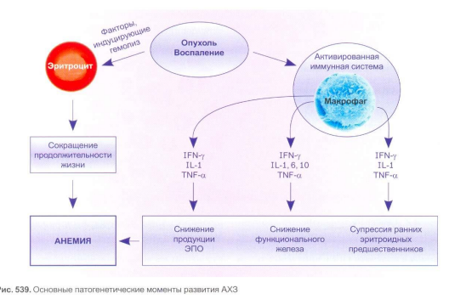

Slide 12
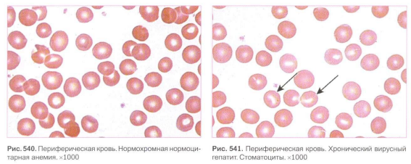

Slide 13
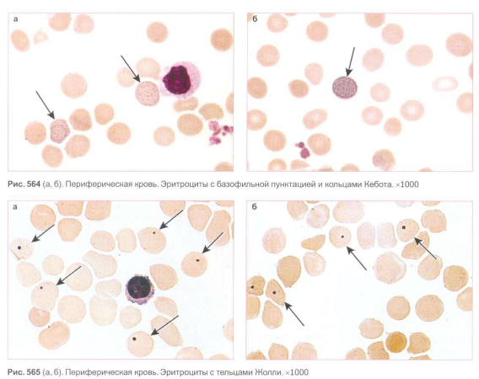

Slide 14
